Slide 1

Redes Móviles e IOT
Código de materia: 3599
Redes Móviles e IOT
Infraestructura en
Redes Móviles y
Redes Fotónicas

Slide 2
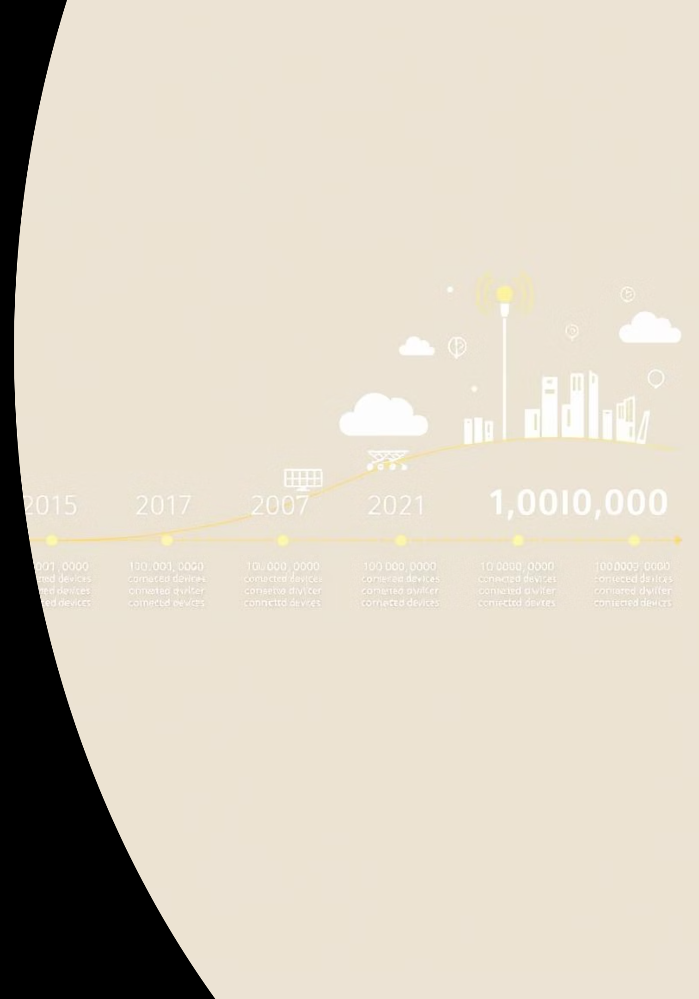
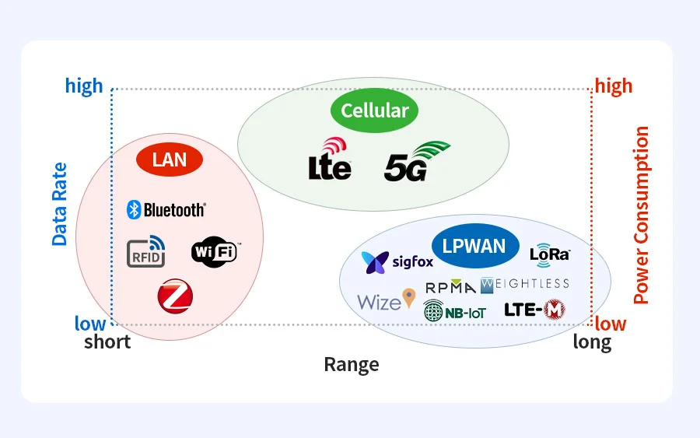
Por Qué LPWAN es Crucial para IoT
LPWAN significa "Red de Área Amplia de Baja Potencia" (Low Power Wide Area Network, por sus siglas en inglés). Es una tecnología de comunicación inalámbrica diseñada para dispositivos del Internet de las Cosas (IoT) que necesitan transmitir pequeñas cantidades de datos a largas distancias, con un consumo de energía muy bajo y una larga duración de la batería

Slide 3
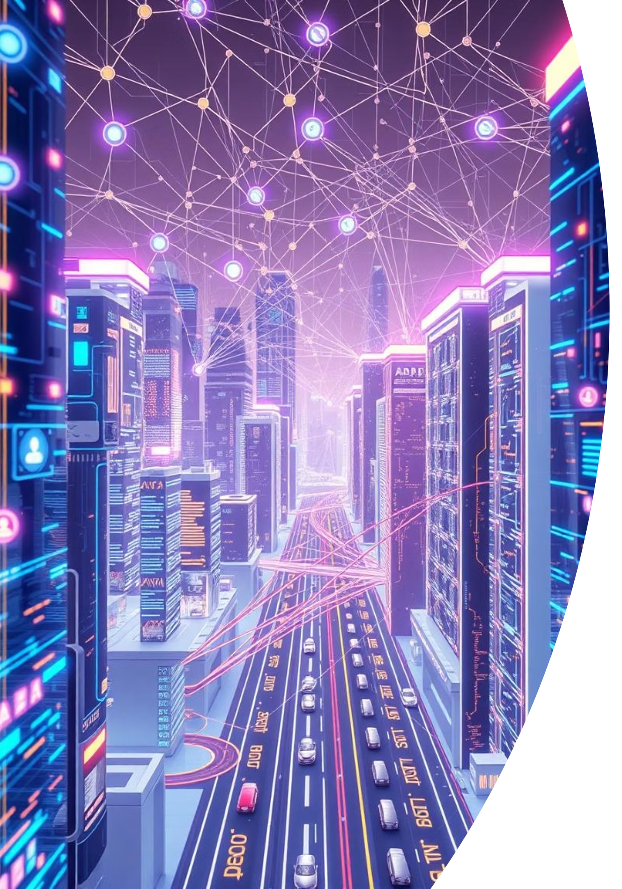
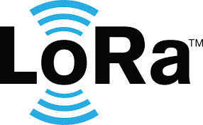
Presentación: Red LoRa y LoRaWAN
Descubre la Red LoRa y LoRaWAN, tecnologías esenciales para el Internet de las Cosas (IoT). Permiten comunicaciones de largo alcance y bajo consumo. LoRa Alliance agrupa a más de 500 empresas.

Slide 4
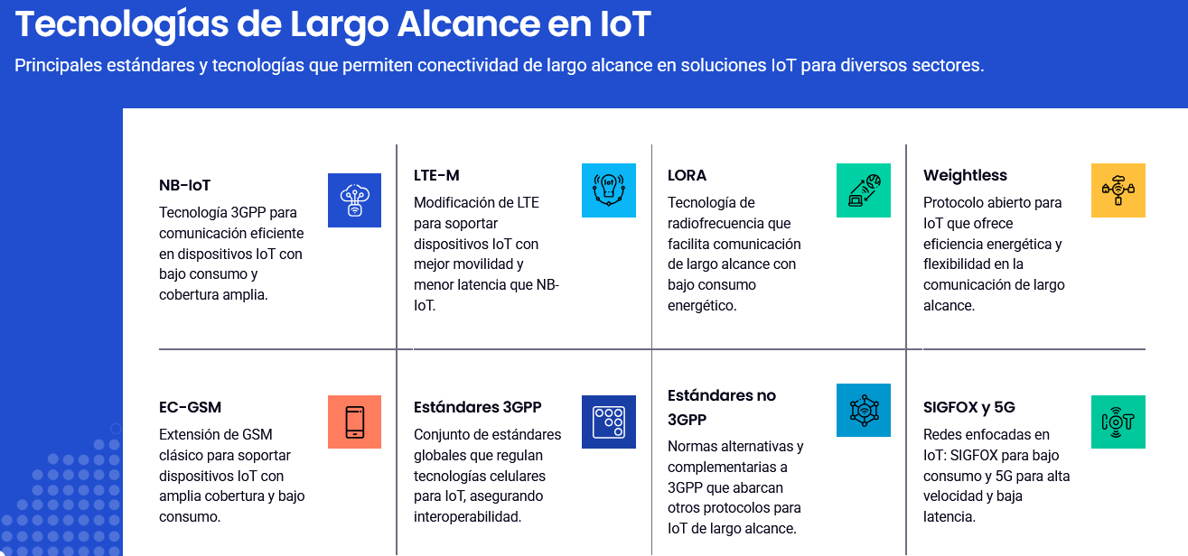
LoRa es la unica ?

Slide 5

LoRa: La Tecnología Física
Modulación Avanzada
Utiliza Chirp Spread Spectrum (CSS) de Semtech. Ofrece robustez.
Alcance Extenso
Hasta 15 km en áreas rurales. 5 km en entornos urbanos complejos.
Bajo Consumo
Dispositivos funcionan hasta 10 años con una sola batería.
Bandas Globales
Opera en bandas ISM: 868 MHz (Europa), 915 MHz (América).
Tasa de Datos Flexible
Varía de 0.3 kbps a 50 kbps, adaptándose a necesidades.

Slide 6
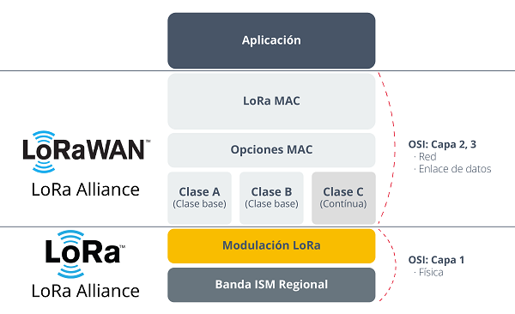
LoRaWAN: El Protocolo de Red
LoRaWAN es un protocolo MAC abierto y estandarizado por LoRa Alliance. Su arquitectura de 'star-of-stars' permite gran escalabilidad. Soporta diferentes clases de dispositivos.
Clase A: bidireccional, comunicación asíncrona.
Clase B: programable, ventanas de recepción programadas.
Clase C: continua, recepción de datos constante.
La seguridad es robusta con cifrado AES128. Adaptive Data Rate (ADR) optimiza rendimiento.

Slide 7
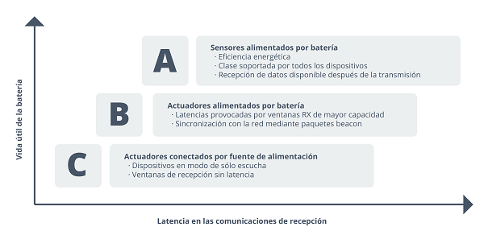
LoRaWAN: El Protocolo de Red
LoRaWAN es un protocolo MAC abierto y estandarizado por LoRa Alliance. Su arquitectura de 'star-of-stars' permite gran escalabilidad. Soporta diferentes clases de dispositivos.
Clase A: bidireccional, comunicación asíncrona.
Clase B: programable, ventanas de recepción programadas.
Clase C: continua, recepción de datos constante.
La seguridad es robusta con cifrado AES128. Adaptive Data Rate (ADR) optimiza rendimiento.

Slide 8





Ventajas Clave de LoRaWAN
Eficiencia Energética
Prolonga la vida útil de los dispositivos IoT. Reduce recambio de baterías.
Amplia Cobertura
Penetra edificios, alcanza zonas remotas. Ideal para entornos difíciles.
Bajo Costo
Reduce inversión inicial y gastos operativos. Mayor rentabilidad.
Gran Escalabilidad
Soporta millones de dispositivos en una misma red. Crecimiento sin límites.
Estándar Abierto
Fomenta un ecosistema global. Impulsa la innovación y diversidad.

Slide 9
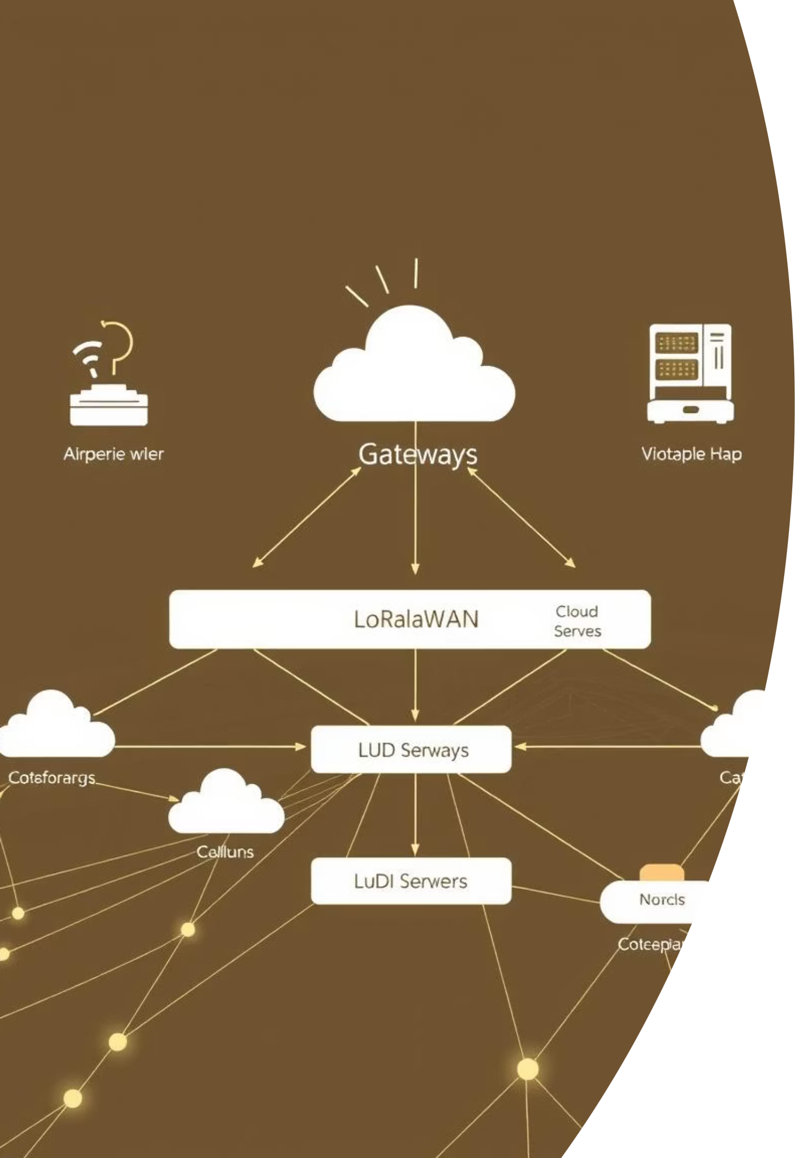




Arquitectura de Red LoRaWAN
Nodos Finales
Sensores y actuadores de bajo consumo. Capturan datos.
Gateways
Concentradores que conectan nodos a Internet. Puntos de acceso.
Servidor de Red
Gestiona la red, seguridad y enrutamiento de mensajes. Orquestador.
Servidor de Aplicación
Procesa y analiza datos. Permite integración con AWS IoT.

Slide 10
Por Qué LoRaWAN es Crucial para IoT
LoRaWAN es la solución líder global en el segmento LPWAN. Cierra la brecha entre Wi-Fi/Bluetooth (corto alcance) y Celular (alto costo).
1
Ecosistema Maduro
Fabricantes de chips, módulos y gateways soportan LoRa.
2
Impulsa Transformación
Acelera la digitalización en diversos sectores.
3
Adopción Creciente
Más de 200 millones de dispositivos LoRa desplegados.

Slide 11
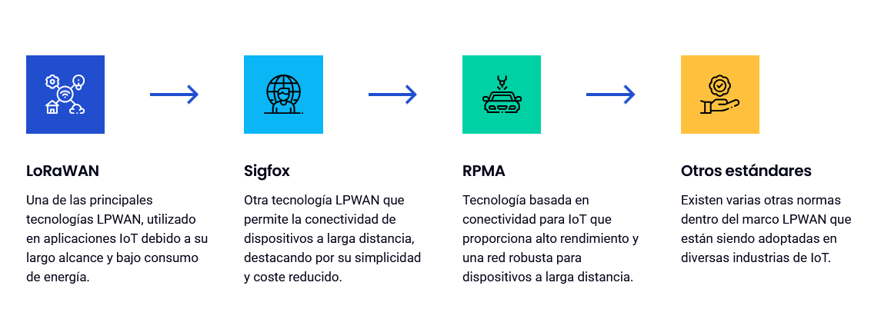
Lo que NO impulsa 3GPP

Slide 12
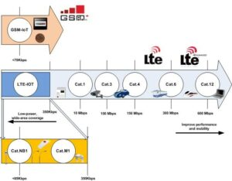
Lo que impulsa 3GPP
Las tecnologías de IoT impulsadas por 3GPP son principalmente NB-IoT (Internet de las cosas de banda estrecha) y
LTE-M (también conocido como LTE-MTC o LTE Cat M),también
EC-GSM-IoT es una tecnología 2G basada en la eGPRS existente, y diseñada como un sistema celular poco complejo de alta capacidad con bajo consumo de energía y amplio alcance. Su objetivo es dar soporte al IoT, y puede implantarse en las redes GSM existentes mediante una actualización de software

Slide 13
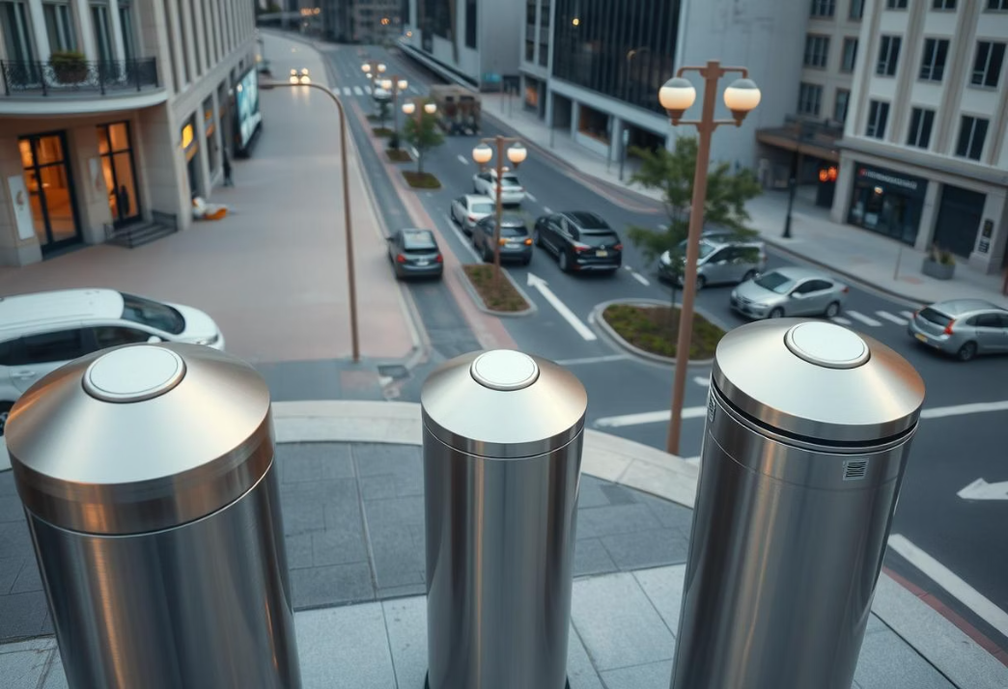
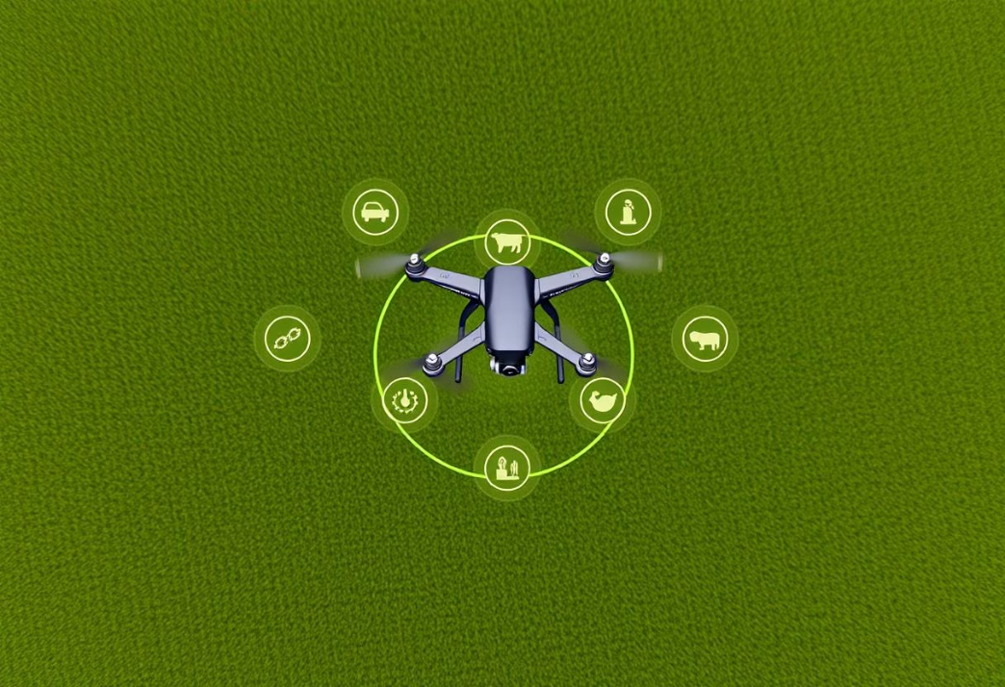
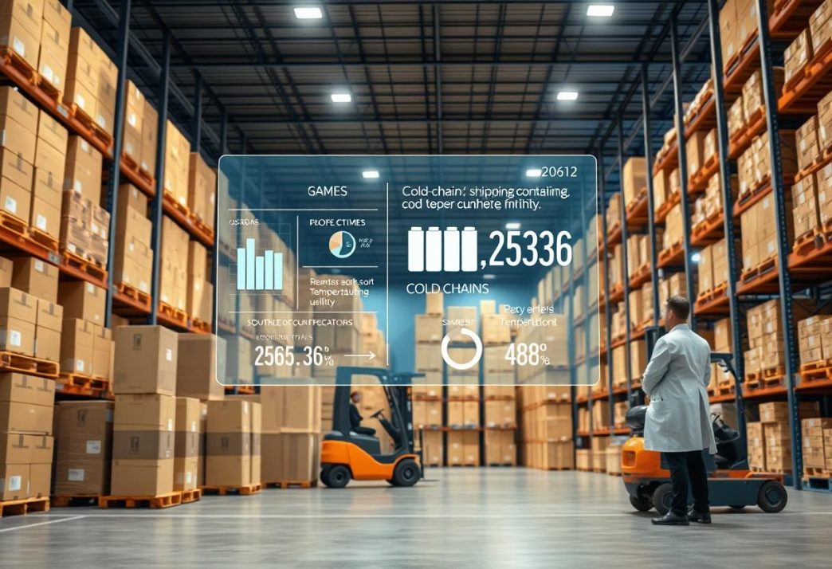
Casos de Uso y Aplicaciones
Ciudades Inteligentes
Agricultura Inteligente
Logística
Gestión de residuos (sensores con 90% llenado). Aparcamiento inteligente (25% reducción tráfico). Alumbrado público (30% ahorro energía).
Monitoreo de suelo (humedad, nutrientes). Ubicación de ganado (20 km alcance).
Seguimiento de activos en tiempo real. Cadena de frío (0.5°C precisión).

Slide 14
Redes Móviles e IOT
Código de materia: 3599
Redes Móviles e IOT
Infraestructura en
Redes Móviles y
Redes Fotónicas

